Slide 1

TRƯỜNG TIỂU HỌC ÁI MỘ A.
Toán
Lớp 2
Số bị trừ - Số trừ - Hiệu

Slide 2


Kiểm tra bài cũ
Đặt tính, nêu tên gọi và thành phần của phép cộng:
b. 20 và 7
42 và 34
$$\frac{\begin{aligned}42 \\ 34\end{aligned}}{67}$$
$$\frac{\begin{aligned}20 \\ 7\end{aligned}}{27}$$
Số hạng
+
+
Số hạng
Tổng

Slide 3


Các bạn làm bài rất tốt!

Slide 4
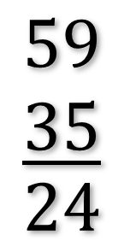
59 – 35 = 24
Số bị trừ
Số trừ
Hiệu
$$\frac{\begin{aligned}59 \\ 35\end{aligned}}{24}$$
Số bị trừ
-
Số trừ
Hiệu
Chú ý 59 -35 cũng được gọi là hiệu

Slide 5
Bài 1: Viết số thích hợp vào ô trống:
Số bị trừ | 19 | 90 | 87 | 59 | 72 | 34
Số trừ | 16 | 30 | 25 | 50 | 0 | 34
Hiệu | 13
60
62
9
72
0

Slide 6
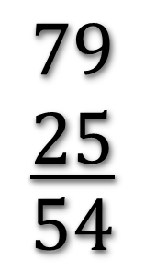
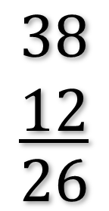
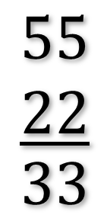
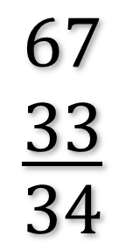
Bài 2: Đặt tính rồi tính hiệu (theo mẫu ), biết:
Số bị trừ là 79, số trừ là 25.
Số bị trừ là 38, số trừ là 12.
Số bị trừ là 67, số trừ là 33.
Số bị trừ là 55, số trừ là 22.
Mẫu
$$\frac{\begin{aligned}79 \\ 25\end{aligned}}{54}$$
-
b.
$$\frac{\begin{aligned}38 \\ 12\end{aligned}}{26}$$
c.
$$\frac{\begin{aligned}67 \\ 33\end{aligned}}{34}$$
d.
$$\frac{\begin{aligned}55 \\ 22\end{aligned}}{33}$$
-
-
-

Slide 7
Bài 3: Một sợi dây dài 8dm, cắt đi một đoạn dài 3dm.
Hỏi đoạn dây còn lại dài mấy đề - xi – mét?
Bài giải
Độ dài đoạn dây còn lại là:
8 – 3 = 5 (dm)
Đáp số: 5 dm
Tóm tắt
Sợi dây dài: 8 dm
Cắt đi: 3 dm
Còn lại: … dm?

Slide 8
Trò chơi
ĐỐ BẠN

Slide 9

Cho phép tính:
58 – 43 = 15
Hãy nêu tên gọi thành phần và kết quả của phép tính
58: Số bị trừ
43: Số trừ
15: Hiệu

Slide 10
a. 2
b. 1
Khi số trừ bằng bao nhiêu thì số bị trừ bằng hiệu?
c. 0
c. 0

